Slide 1
Статистические показатели работы органов ЗАГС
Республики Татарстан за 2014 год
УПРАВЛЕНИЕ ЗАПИСИ АКТОВ ГРАЖДАНСКОГО СОСТОЯНИЯ КАБИНЕТА МИНИСТРОВ РЕСПУБЛИКИ ТАТАРСТАН
Динамика регистрации актов гражданского состояния в 2006-2014 гг.
кол-во актов
Статистика зарегистрированных актов гражданского состояния – показатель динамики населения страны. Являясь непосредственным отражением частной жизни каждого человека, она наглядно иллюстрирует различные политические, экономические, социальные процессы, происходящие в обществе в целом.
Из года в год в Республике Татарстан росло общее количество регистраций актов гражданского состояния. Однако, по итогам 2014 года в республике зарегистрировано 161 783 акта гражданского состояния, что на 0,8% ниже уровня 2013 года.
Среднее количество актов гражданского состояния, составленных на 1000 человек населения республики, составило 42,2 актов (42,7 – в 2013 году).
Динамика регистрации
актов о рождении
Государственная регистрация рождения
кол-во актов
о рождении
По итогам 2014 года в республике наблюдается небывалое за последние годы число регистраций новорожденных – 57 263.
Достигнутый в 2014 году уровень регистрации рождений на 0,1% выше уровня 2013 года, а в сравнении с 1999 годом рост регистрации рождений составил 62%!
Из общего числа новорожденных зарегистрировано: 29443 мальчика (51,4%) и 27820 девочек (48,6%).
В 2014 году количество пар двойняшек составило 553, тройняшек - 6.
Наиболее популярными именами, которые родители дали своим детям в 2014 году, являются: для мальчиков - Амир, Тимур, Артём, Карим, Кирилл, Егор, Матвей, Максим, Александр, Камиль; для девочек - Арина, Ясмина, Амина, Азалия, Виктория, София, Милана, Ралина, Дарья, Елизавета.
2

Slide 2
Районы и города республики с максимальной численностью регистрации рождения на 1 тыс. населения республики в 2014 г.
УПРАВЛЕНИЕ ЗАПИСИ АКТОВ ГРАЖДАНСКОГО СОСТОЯНИЯ КАБИНЕТА МИНИСТРОВ РЕСПУБЛИКИ ТАТАРСТАН
Регистрация рождения по районам и городским округам РТ в 2014 г.
Кол-во актов
о рождении
В г. Казани государственная регистрация актов о рождении в сравнении с 2013 годом увеличилась на 6,6%, в г. Набережные Челны отмечено уменьшение на уровне 2,4%. В районах республики уменьшение числа регистрации актов о рождении составило 4,3%.
По итогам 2014 года в среднем в республике на 1000 человек населения пришлось 14,9 актов о рождении (15 – в 2013 году). В то же время, в г. Казани количество актов о рождении на 1000 человек населения составило 19,3; в г. Набережные Челны – 16,4; в районах республики – 12,1.
Среди районов республики наивысшие показатели отмечены в:
- Альметьевском – 15,8;
- Тукаевском – 15,4;
- Елабужском – 15,1;
- Нижнекамском – 14,4 актов.
Наименьшие показатели регистрации актов о рождении на 1000 человек населения отмечены в следующих районах республики: - Кайбицком – 6,8;
- Рыбно-Слободском – 7,1;
- Дрожжановском – 7,3;
- Апастовском, Пестречинском – 7,6;
- - Верхнеуслонском – 7,8 актов.
Кол-во актов
о рождении
3

Slide 3
Структура новорожденных
УПРАВЛЕНИЕ ЗАПИСИ АКТОВ ГРАЖДАНСКОГО СОСТОЯНИЯ КАБИНЕТА МИНИСТРОВ РЕСПУБЛИКИ ТАТАРСТАН
Количество рождений 1-х
и последующих детей в 2007 году
Немаловажным показателем социальной жизни семьи является рождение вторых и последующих детей в семье, что дает обществу и государству стабилизацию численности населения и перспективы дальнейшего развития.
С 2006 года государством принимаются целенаправленные меры, направленные на повышение рождаемости: развиваются различные программы по поддержке молодых семей, реализуется программа материнского (семейного) капитала в случаях рождения вторых, третьих или последующих детей.
По итогам 2014 года в республике 25535 детей (44,6%) являются первенцами, 23406 (40,9%) – вторыми детьми, 6549 (11,5%) – третьими, 1773 (3%) – четвертыми и более.
Необходимо отметить, что за последние годы наблюдается рост числа рождений вторых и последующих детей.
Таким образом, в структуре рождаемости, в сравнении с прошлым годом, рождение вторых и последующих детей увеличилось на 3% (29854 - в 2012 году; 30790 - в 2013 году; 31728 – в 2014 году).
Количество рождений 1-х
и последующих детей в 2014 году
4

Slide 4
Показатель распределения регистрации рождения 1-х и последующих детей в 2014 г.
УПРАВЛЕНИЕ ЗАПИСИ АКТОВ ГРАЖДАНСКОГО СОСТОЯНИЯ КАБИНЕТА МИНИСТРОВ РЕСПУБЛИКИ ТАТАРСТАН
Распределение регистрации рождения по муниципальным районам Республики Татарстан
Распределение рождения 1-х и последующих детей по республике неравномерно: в муниципальных районах республики доля рождения третьих и последующих детей намного выше, чем в городских округах.
Так, в Кайбицком муниципальном районе 40% новорожденных составляют третьи и более дети;
в Аксубаевском – 32,5%;
в Дрожжановском – 31,6%;
в Спасском – 30,4%;
в Тюлячинском – 29%.
Следует отметить, что в этих районах и в прошлом году отмечался высокий, по сравнению с другими муниципальными районами республики, процент многодетных семей.
Для г. Набережные Челны по итогам 2014 года в структуре новорожденных характерно увеличилось число рождений третьих и последующих детей – на 8% (в 2014 году – 1035, в 2013 - 959; в 2012 году - 844).
Доля первенцев – выше общереспубликанского показателя.
В г. Казани по итогам 2014 года отмечен рост рождения вторых детей в семьях на 10% (в 2014 году – 8983, в 2013 году – 8126; в 2012 году – 7652; в 2011 году - 6621), третьих – на 16% (в 2014 году – 2025; в 2013 году – 1740; в 2012 году – 1486; в 2011 году – 1188). Количество рождений четвертых и более детей увеличилось на 38% (в 2014 году – 472, в 2013 году – 341; в 2012 году – 356; в 2011 году – 277).
Доля регистрации рождения первенцев в семьях в г. Казани по итогам 2014 года увеличилась на 1,3% и составила 50% (11467). Данный показатель выше республиканского, который составил 44,6% .
г. Набережные Челны
г. Казань
5

Slide 5
УПРАВЛЕНИЕ ЗАПИСИ АКТОВ ГРАЖДАНСКОГО СОСТОЯНИЯ КАБИНЕТА МИНИСТРОВ РЕСПУБЛИКИ ТАТАРСТАН
Количество детей, рожденных
в неполных семьях в 2014 г.
К сожалению, по-прежнему каждый 5-ой ребенок (17% от общего количества новорожденных) в республике рождается в неполной семье. Так, по итогам 2014 года в республике в неполных семьях родилось 9871 человек (за 2013 год – 10496).
В Верхнеуслонском районе число детей, родившихся в неполных семьях, составило 29,5% от общего количества новорожденных в районе (в 2013 г. – 30% ), в Агрызском районе – 27,2% (в 2013 году – 23,6% ), в Спасском районе – 26,5% (в 2013 году – 30%), в Зеленодольском, Менделеевском муниципальных районах – 26% (в 2013 году – 24% и 29,5% соответственно).
Число детей, рожденных вне брака в 2014 году в г. Казани составило 3859 детей или 16,8% (в 2013 году – 3932). В г.Набережные Челны данный показатель составил 1398 или 16,3% (в 2013 году – 1550).
Количество детей, оставленных в роддомах, так называемых «отказных детей», по итогам 2014 года уменьшилось на 25% и составило 76 (в 2013 году – 101).
Если в 2005 году число детей, оставленных матерями в роддомах, составляло 0,7% (282) от общего количества новорожденных, то в 2014 году число таких детей составило 0,1% (76).
Динамика численности детей, оставленных в роддомах в 2005-2014 гг.
Количество
детей
годы
6

Slide 6
Государственная регистрация установления отцовства
УПРАВЛЕНИЕ ЗАПИСИ АКТОВ ГРАЖДАНСКОГО СОСТОЯНИЯ КАБИНЕТА МИНИСТРОВ РЕСПУБЛИКИ ТАТАРСТАН
Динамика актов об установлении отцовства в 2006 – 2014 гг.
Количество
актов
За 2014 год органами, уполномоченными на государственную регистрацию актов гражданского состояния в Республике Татарстан, составлено 7345 актов об установлении отцовства (на 356 случаев меньше (4,6%), чем в 2013 году).
В г. Казани количество актов об установлении отцовства уменьшилось на 0,3%, в г. Набережные Челны - на 2,4%. По районам республики отмечено уменьшение количества актов об установлении отцовства на уровне 8%.
годы
Динамика актов об усыновлении
в 2006 - 2014 гг.
Государственная регистрация усыновления (удочерения)
Количество
актов
В 2014 году составлено 399 актов об усыновлении (удочерении), что на 17% ниже, чем в 2013 году.
Количество детей, усыновленных иностранными гражданами, по итогам 2014 года уменьшилось на 37,5% и составило 5 случаев (8 – в 2013 году; 14 – в 2012 году; 22 – в 2011 году; 10 – в 2010 году; 20 - в 2009 году).
годы
7

Slide 7
Государственная регистрация заключения брака
УПРАВЛЕНИЕ ЗАПИСИ АКТОВ ГРАЖДАНСКОГО СОСТОЯНИЯ КАБИНЕТА МИНИСТРОВ РЕСПУБЛИКИ ТАТАРСТАН
Динамика актов о заключении брака в 2007 -2014 гг.
За 2014 год в Республике Татарстан 32547 пар скрепили брачный союз подписями, что на 1033 пары меньше (3,1%), чем за 2013 год.
Количество браков за отчетный период в г. Казани увеличилось на 0,7%, в г. Набережные Челны отмечено уменьшение на уровне 2,4%. По районам республики отмечено уменьшение количества регистрации браков на 6,2% в сравнении с 2013 годом.
По итогам 2014 года в среднем в республике на 1000 человек населения пришлось 8,5 браков (8,8 - за 2013 год).
В то же время, в г. Казани за отчетный период количество браков на 1000 человек населения составило 10,8; в г. Набережные Челны – 8,9; в районах республики – 7,1 акт.
Среди районов республики наивысшие показатели отмечены в:
- Елабужском – 10,8;
Альметьевском – 8,8;
Чистопольском – 8,1.
Наименьшие показатели регистрации браков на 1000 человек населения отмечены в следующих районах республики:
Верхнеуслонском – 2,7;
Лаишевском – 4;
Тукаевском – 4,6;
в Новошешминском – 4,7 актов.
Количество
актов
годы
Динамика количества актов о заключении брака в муниципальных районах и городских округах РТ
в 2013-2014 гг.
Количество
актов
годы
8

Slide 8
Распределение количества актов о государственной регистрации заключения брака по месяцам в году (2010-2014 гг.)
УПРАВЛЕНИЕ ЗАПИСИ АКТОВ ГРАЖДАНСКОГО СОСТОЯНИЯ КАБИНЕТА МИНИСТРОВ РЕСПУБЛИКИ ТАТАРСТАН
Традиционно, наибольшее число браков регистрируется в летне-осенний период. «Пиковым» месяцем в 2014 году стал август, количество вступивших в брак в этом месяце – 5699 пар (17% от общего числа браков).
Традиционно наименьшее количество браков регистрируется в мае месяце. Так, в мае 2014 года было заключено всего 1143 брака (3,5% от общего числа браков).
Среднее количество браков по итогам 12 месяцев 2014 года составило 2712 в месяц.
*В соответствии с Конституцией Российской Федерации, Федеральным законом «Об актах гражданского состояния» национальность указывается по желанию лиц, вступающих в брак, в связи с чем, статистика учитывается на основании сведений, указанных в заявлениях о заключении брака.
Каждый 5-й брак, зарегистрированный в Республике Татарстан, - межнациональный. Так, за 2014 год зарегистрировано 6132 межнациональных брака, что составило 19% от общего количества зарегистрированных браков.
Количество
актов
годы
Количество межнациональных браков*
Количество
актов
9

Slide 9
УПРАВЛЕНИЕ ЗАПИСИ АКТОВ ГРАЖДАНСКОГО СОСТОЯНИЯ КАБИНЕТА МИНИСТРОВ РЕСПУБЛИКИ ТАТАРСТАН
Распределение количества актов о заключении брака с иностранными гражданами
в 2010- 2014 гг.
Количество актов
С 2010 года наблюдается тенденция увеличения количества российских граждан, желающих вступить в брак с иностранными гражданами.
В 2014 году в Республике Татарстан зарегистрировано 1184 акта о заключении брака с иностранными гражданами, что на 213 случаев больше (21,9%), чем в предыдущем году .
годы
10

Slide 10
Возрастное распределение мужчин, заключивших брак в 2014 г.
УПРАВЛЕНИЕ ЗАПИСИ АКТОВ ГРАЖДАНСКОГО СОСТОЯНИЯ КАБИНЕТА МИНИСТРОВ РЕСПУБЛИКИ ТАТАРСТАН
По возрасту вступивших в брак мужчин в 2014 году, отмечается тенденция к взрослению.
Наиболее активным возрастным периодом вступления в брак среди мужчин является возраст от 25 до 34 лет, что по итогам 2014 года составило 53% от общего числа вступивших в брак мужчин (52% - в 2013 году).
Число женихов от 18 до 24 лет составило 26,5% (29% - в 2013 году), а от 35 и старше – 20,5% от общего числа брачующихся мужчин (19% - в 2013 году).
По возрасту вступающих в брак женщин, второй год подряд отмечается тенденция к взрослению.
Так, наиболее активно вступающие в брак из года в год женщины в возрасте от 18 до 24 лет сравнялись с количеством невест в возрасте от 25-34 лет, количество которых по итогам 2014 г. составило по 42%. В 2013 году данные показатели были отмечены на уровне:
- 18-24 года – 44,5%;
- 25-34 года – 41%
По итогам 2014 года 15,5% составили невесты в возрасте от 35 и выше лет (14% - в 2013 году).
Возрастное распределение женщин, заключивших брак в 2014 г.
11

Slide 11
Количество актов государственной регистрации заключения брака до достижения возраста совершеннолетия
УПРАВЛЕНИЕ ЗАПИСИ АКТОВ ГРАЖДАНСКОГО СОСТОЯНИЯ КАБИНЕТА МИНИСТРОВ РЕСПУБЛИКИ ТАТАРСТАН
Динамика количества актов о заключении брака до достижения возраста совершеннолетия
в 2010 - 2014 гг.
Количество актов
В 2014 году в республике было зарегистрировано 168 пар, вступивших в брак до достижения совершеннолетия, что составило 0,5% от общего числа зарегистрированных браков.
Среди зарегистрированных в 2014 году пар, вступивших в брак до достижения возраста совершеннолетия, 156 девушек и 16 юношей.
годы
Динамика соотношения мужчин и женщин, вступивших в брак до достижения возраста совершеннолетия в 2010- 2014 гг.
Соотношение количества мужчин и женщин, вступивших в брак до достижения возраста совершеннолетия
Число мужчин и женщин
12

Slide 12
Государственная регистрация расторжения брака
УПРАВЛЕНИЕ ЗАПИСИ АКТОВ ГРАЖДАНСКОГО СОСТОЯНИЯ КАБИНЕТА МИНИСТРОВ РЕСПУБЛИКИ ТАТАРСТАН
Динамика регистрации актов о расторжении браков в 2009-2014 гг.
Количество
актов
За 2014 год зарегистрировано 15106 актов о расторжении брака, что на 3,8% ниже, чем за 2013 год.
В г. Казани по итогам 2014 года количество актов о расторжении брака уменьшилось в сравнении с 2013 годом на 2,6%, в г. Набережные Челны отмечено уменьшение на уровне 5%. В районах Республики Татарстан уменьшение количества регистрации расторжения брака составило 4%.
По итогам 12 месяцев 2014 года в среднем в республике на 1000 человек населения пришлось 3,9 актов о расторжении брака (4,1 - за 2013 год). В то же время, в г. Казани за отчетный период количество актов о расторжении брака на 1000 человек населения составило 4,2; в г. Набережные Челны – 4,6; в районах республики – 3,6 актов.
Наименьшие показатели регистрации актов о расторжении брака на 1000 человек населения отмечены в следующих районах республики: в Сабинском – 1,8; в Атнинском, Балтасинском, Черемшанском муниципальных районах – 2 акта.
Наивысшие показатели отмечены в Елабужском – 4,9; в Нижнекамском – 4,8; в Лениногорском – 4,7, в Менделеевском – 4,5 актов.
Более 10 тысяч детей ежегодно вместе с родителями переживают кризисные ситуации в семье, заканчивающиеся расторжением брака. 62% семей, чей развод зарегистрирован органами ЗАГС в 2014 году, распалось, не просуществовав и 10 лет.
Наиболее кризисным периодом для молодой семьи являются первые 5 лет совместной жизни. Именно на этот период времени приходится около 36% всех случаев расторжения брака. Отмечено, что эти цифры одинаковы как для районов, так и для городских округов республики.
Динамика регистрации разводов в зависимости от прожитых лет совместной жизни
13

Slide 13
УПРАВЛЕНИЕ ЗАПИСИ АКТОВ ГРАЖДАНСКОГО СОСТОЯНИЯ КАБИНЕТА МИНИСТРОВ РЕСПУБЛИКИ ТАТАРСТАН
Государственная регистрация перемены имени
Количество актов
В 2014 году количество обращений граждан в органы ЗАГС Республики Татарстан по вопросам государственной регистрации перемены фамилии, имени или отчества увеличилось на 5,9% и составило 2076 человек.
Среди основных причин перемены фамилии, имени и отчества выделяются:
- обеспечение соответствия иным документам;
- возрождение родовой фамилии;
- желание носить девичью фамилию после расторжения брака;
- желание супруга носить общую с другим супругом фамилию, если при регистрации брака они остались на добрачных фамилиях.
Ежегодно более половины записей актов о государственной регистрации перемены имени составляется в городских округах республики.
14

Slide 14
Государственная регистрация смерти
УПРАВЛЕНИЕ ЗАПИСИ АКТОВ ГРАЖДАНСКОГО СОСТОЯНИЯ КАБИНЕТА МИНИСТРОВ РЕСПУБЛИКИ ТАТАРСТАН
Динамика регистрации актов о смерти в 2006-2014 гг.
Количество
актов
За 2014 год органами, уполномоченными на государственную регистрацию актов гражданского состояния в Республике Татарстан, составлено 47047 актов о смерти, что на 1,3% выше уровня прошлого года.
В г. Казани количество актовых записей о смерти, в сравнении с 2013 годом, увеличилось на 1,2%, в г. Набережные Челны отмечено увеличение на уровне 8,9%. По районам республики увеличение числа регистрации актов о смерти составило 0,3%.
По итогам 2014 года в республике на 1000 человек населения пришлось 12,3 акта о смерти (12,2 - за 2013 год). В то же время, в г. Казани за отчетный период количество актов о смерти на 1000 человек населения составило 11,4; в г. Набережные Челны – 8,7; в районах республики – 13,6 актов.
Среди районов республики наименьшие показатели отмечены в Нижнекамском – 9,3; в Балтасинском – 10,7; в Елабужском – 10,8; в Альметьевском – 12,1 акт. Наивысшие показатели регистрации смерти на 1000 человек населения отмечены в следующих районах республики: в Камско-Устьинском – 17,5; в Новошешминском, Черемшанском – 17,4; в Кайбицком, Тетюшском муниципальных районах – 17,3 актов.
К сожалению, в подавляющем большинстве городов и районов Республики Татарстан регистрация смерти превышает регистрацию рождения. Исключением по итогам 2014 года являются: Альметьевский, Балтасинский, Елабужский, Нижнекамский, Сабинский, Тукаевский муниципальные районы и городские округа Казань и Набережные Челны, в которых регистрация рождения превышает регистрацию смерти.
Муниципальные районы и городские округа РТ, в которых количество актов о рождении превышает количество актов о смерти в 2014 г.
Количество
актов
15

Slide 15
УПРАВЛЕНИЕ ЗАПИСИ АКТОВ ГРАЖДАНСКОГО СОСТОЯНИЯ КАБИНЕТА МИНИСТРОВ РЕСПУБЛИКИ ТАТАРСТАН
Регистрация актов о смерти
по итогам 2014 г.
По итогам 2014 года количество зарегистрированных актов о смерти мужчин составило 24290 (51,6%), количество актов о смерти женщин – 22757(48,4%).
Анализ распределения по возрасту умерших в 2014 году мужчин и женщин из года в год показывает, что в целом по республике максимальный процент смертей у мужчин и женщин приходится на возраст от 60 и более лет.
Статистика по другим возрастным группам неутешительна – 40% мужчин, умерших в нашей республике в 2014 году, не дожили до 60 лет, т.е. до пенсионного возраста, среди женщин – этот показатель равен 16%.
Доля актов о смерти
в 2014 году по возрастам
возрастной
период
16

Slide 16
УПРАВЛЕНИЕ ЗАПИСИ АКТОВ ГРАЖДАНСКОГО СОСТОЯНИЯ КАБИНЕТА МИНИСТРОВ РЕСПУБЛИКИ ТАТАРСТАН
Количество актов о рождении и смерти по муниципальным районам
Республики Татарстан
количество
актов
годы
Количество актов о рождении и смерти по г. Казани
количество
актов
годы
Количество актов о рождении и смерти по г. Набережные Челны
количество
актов
годы
17

Slide 17
Показатели работы Управления ЗАГС Кабинета Министров Республики Татарстан по формированию, учету, хранению и выдаче документов за 2014 год
УПРАВЛЕНИЕ ЗАПИСИ АКТОВ ГРАЖДАНСКОГО СОСТОЯНИЯ КАБИНЕТА МИНИСТРОВ РЕСПУБЛИКИ ТАТАРСТАН
Количество исполненных запросов
в 2010 - 2014 гг.
Кол-во запросов
Управление ЗАГС Кабинета Министров Республики Татарстан осуществляет прием, учет, обработку, систематизацию, хранение вторых экземпляров записей актов гражданского состояния, поступающих из органов ЗАГС республики.
К настоящему времени документальный фонд Управления ЗАГС Кабинета Министров Республики Татарстан содержит более 13 млн. ед. хранения.
100% записей актов гражданского состояния, хранящихся в документальных фондах органов ЗАГС республики, за 2013 год было переведено в электронный вид.
Одним из основных направлений деятельности Управления ЗАГС Кабинета Министров Республики Татарстан является исполнение запросов организаций и обращений граждан. Наиболее активно обращаются к архивному фонду органы государственной власти и управления, различные учреждения и ведомства, миграционная, налоговая служба, органы Пенсионного фонда, органы опеки и попечительства, МВД, ФСБ, суды, органы прокуратуры, нотариусы.
В соответствии с Конвенцией о правовой помощи и правовых отношениях по гражданским, семейным и уголовным делам, подписанной 22 января 1993г. в г.Минске, Управление ЗАГС Кабинета Министров Республики Татарстан осуществляет исполнение запросов, ходатайств, поручений органов юстиции государств-членов ЕврАзЭС.
Значительную часть запросов составляют личные заявления граждан об истребовании повторных свидетельств, справок и извещений о государственной регистрации актов гражданского состояния. В 2014 году количество исполненных запросов составило 5554.
годы
Исполнение запросов учреждений и обращений граждан в 2012 - 2014 гг.
Кол-во запросов
годы
18

Slide 18
УПРАВЛЕНИЕ ЗАПИСИ АКТОВ ГРАЖДАНСКОГО СОСТОЯНИЯ КАБИНЕТА МИНИСТРОВ РЕСПУБЛИКИ ТАТАРСТАН
Количество отметок, исправлений и изменений, внесенных в актовые записи в 2010 - 2014 гг.
Значительный объем работы Управления ЗАГС Кабинета Министров Республики Татарстан составляет внесение исправлений и изменений в актовые записи всех видов по извещениям и материалам, поступающим из органов ЗАГС.
В 2014 году в записи актов гражданского состояния всего внесено 38890 исправлений, изменений и отметок.
В 2014 году переплетено 667 томов книг вторых экземпляров актовых записей, поступивших из органов ЗАГС республики за 2013 год. Записи актов гражданского состояния собраны и сброшюрованы в книги в хронологическом порядке по муниципальным районам и городским округам. К каждой книге составлен титульный лист с указанием наименования органа ЗАГС, внутренняя опись и лист-заверитель с указанием количества актовых записей в книге.
Кол-во
Переплет книг актовых записей
в 2010- 2014 гг.
Проставление штампа апостиль
в 2010 – 2014 гг.
Управление ЗАГС Кабинета Министров Республики Татарстан осуществляет проставление штампа апостиль на документы граждан, выезжающих за пределы России, в государства – участники Гаагской Конвенции 1961 г.
Апостиль удостоверяет подлинность подписи, качество, в котором выступило лицо, подписавшее документ, и подлинность печати или штампа, которыми он скреплен.
В 2014 году апостиль проставлен на 1014 документов, что на 36 меньше (3%) прошлого года.
количество
19

Slide 19
Выдача повторных свидетельств о государственной регистрации актов гражданского состояния
УПРАВЛЕНИЕ ЗАПИСИ АКТОВ ГРАЖДАНСКОГО СОСТОЯНИЯ КАБИНЕТА МИНИСТРОВ РЕСПУБЛИКИ ТАТАРСТАН
Динамика выдачи повторных свидетельств о государственной регистрации актов гражданского состояния органами ЗАГС Республики Татарстан
В 2008 году электронная база данных по регистрации актов гражданского состояния в Республике Татарстан содержала сведения, начиная с 1998 года и составляла 25% всего документального фонда архивных записей, а в настоящее время в электронную базу данных по регистрации актов гражданского состояния республики внесено 100 % всех записей актов гражданского состояния, хранящихся в документальных фондах органов ЗАГС муниципальных районов и городских округов республики, за период с 1918 г. по настоящее время.
В настоящее время большая часть запросов граждан по истребованию повторных свидетельств осуществляется в связи с утратой документов, нечитаемости текста и печати, а также в связи с составлением генеалогических древ.
Например, в 2008 году органами ЗАГС муниципальных районов и городских округов гражданам было выдано 52851 повторное свидетельство о регистрации актов гражданского состояния, в 2010 году – 64476 документов, за 2014 год - 70089 повторных свидетельств о регистрации актов гражданского состояния.
Таким образом, наличие электронной базы данных по регистрации актов гражданского состояния республики позволило улучшить качество исполнения поисковой работы по запросам граждан, в результате которой в прошедшем году обнаружено на 32% актовых записей больше и, соответственно, выдано на 17238 повторных свидетельства о государственной регистрации актов гражданского состояния больше, чем шесть лет назад.
20

Slide 20
УПРАВЛЕНИЕ ЗАПИСИ АКТОВ ГРАЖДАНСКОГО СОСТОЯНИЯ КАБИНЕТА МИНИСТРОВ РЕСПУБЛИКИ ТАТАРСТАН
Динамика регистрации рождения и смерти
в Республике Татарстан
в 2008 - 2014 гг.
Одним из основных социальных показателей является уровень естественного прироста (убыли) населения, т.е. разница между количеством родившихся и умерших.
По итогам 2014 года в Республике Татарстан зарегистрировано 57263 акта о рождении и 47047 актов о смерти.
Так, за 2014 год количество составленных актов о рождении превысило количество актов о смерти на 10206 (57263 против 47047).
К сожалению, в подавляющем большинстве городов и районов Республики Татарстан регистрация смерти превышает регистрацию рождения. Исключением по итогам 2014 года являются: Альметьевский, Балтасинский, Елабужский, Нижнекамский, Сабинский, Тукаевский муниципальные районы и городские округа Казань и Набережные Челны, в которых регистрация рождения превышает регистрацию смерти.
21

Slide 21
УПРАВЛЕНИЕ ЗАПИСИ АКТОВ ГРАЖДАНСКОГО СОСТОЯНИЯ КАБИНЕТА МИНИСТРОВ РЕСПУБЛИКИ ТАТАРСТАН
Электронные услуги ЗАГС Республики Татарстан
Доля бракосочетаний с бронированием через Интернет в 2014 году
С 2010 г. в Республике Татарстан реализован сервис заблаговременного бронирования даты, времени и места бракосочетания, а также возможность оплаты государственной пошлины через портал государственных и муниципальных услуг Республики Татарстан (http://uslugi.tatar.ru).
Наибольшая популярность услуги среди граждан пришлась на июнь 2014 г. В этом месяце 93% заявлений на регистрацию брака были поданы в электронном виде.
Электронная услуга позволила снизить традиционный ажиотаж «живых» очередей для подачи заявлений на заключение брака в летние месяцы.
Динамика бракосочетаний
с бронированием времени и места регистрации заключения брака через Интернет
22

Slide 22
УПРАВЛЕНИЕ ЗАПИСИ АКТОВ ГРАЖДАНСКОГО СОСТОЯНИЯ КАБИНЕТА МИНИСТРОВ РЕСПУБЛИКИ ТАТАРСТАН
Доля регистрации рождения и установления отцовства в 2014 году с бронированием через Интернет
Также в 2014 г. через Портал государственных и муниципальных услуг Республики Татарстан (http://uslugi.tatar.ru) стало возможным получить в электронном виде услуги по регистрации рождения и установления отцовства, регистрации смерти, расторжения брака, выдаче повторных свидетельств и справок и других электронных услуг, предоставляемых органами ЗАГС.
В соответствии с государственной программой Российской Федерации «Юстиция», утвержденной Распоряжением Правительства Российской Федерации от 04.04.2013 №517-р, показатели (индикаторы) предоставления государственных услуг в сфере государственной регистрации актов гражданского состояния в электронном виде (доля заявлений о государственной регистрации актов гражданского состояния и совершение иных юридически значимых действий, поступивших в электронном виде, к общему количеству поступивших заявлений) составляет:
в 2013 г. – 40%
в 2014 г. – 45%
в 2015 г. – 50%
в 2016 г. – 55%
в 2017 г. – 60%
в 2018-20 гг. – 70%.
По итогам 2014 г. показатель, установленный программой «Юстиция» в сфере ЗАГС в Республике Татарстан превысил на 7% и составил 52%.
Доля расторжения брака в 2014 году
с бронированием через Интернет
Динамика регистрации смерти с бронированием через Интернет в 2014 году
Динамика выдачи повторных свидетельств (справок)
с бронированием через Интернет в 2014 году
23

Slide 23
УПРАВЛЕНИЕ ЗАПИСИ АКТОВ ГРАЖДАНСКОГО СОСТОЯНИЯ КАБИНЕТА МИНИСТРОВ РЕСПУБЛИКИ ТАТАРСТАН
ОСНОВНЫЕ СТАТИСТИЧЕСКИЕ ПОКАЗАТЕЛИ
работы органов ЗАГС Республики Татарстан
Годы | Рождение | Брак | Развод | Смерть | Усыновление | Установление отцовства | Пере- мена имени | Общее кол-во актов | Разница между количеством актов о рождении и смерти
1985 1986 1987 1988 1989 1990 1991 1992 1993 1994 1995 1996 1997 1998 1999 2000 2001 2002 2003 2004 2005 2006 2007 2008 2009 2010 2011 2012 2013 2014 | 65296 69319 70092 68325 63247 56493 51068 44589 41871 42286 39644 38349 37742 37563 35378 35606 36151 38603 39472 39523 37613 37787 41239 44926 47143 49512 51391 56005 57214 57263 | 37171 38197 39020 37514 36614 34441 31872 27091 28533 26954 26197 21631 23357 20352 21544 21480 24138 25139 26471 24350 26969 27997 32795 29497 29392 31435 36103 33172 33580 32547 | 11893 11839 11482 11600 11643 10797 11923 13225 14798 14976 14536 12051 12280 11108 11394 12820 15921 21020 17867 12842 14279 15245 15416 15671 14669 13960 14 750 15457 15696 15106 | 35011 32897 34204 34645 34932 36474 37336 38290 44178 48575 48432 45812 46332 45220 46638 49637 50050 51681 52637 51440 52030 49277 48961 49250 48073 49909 47138 46579 46438 47047 | 557 618 632 589 579 473 536 506 519 574 580 524 466 508 518 464 501 514 461 506 441 458 538 531 560 462 427 431 481 399 | 2492 2856 3080 3205 2999 2910 2513 2448 2631 2767 2726 2689 2863 2752 3114 3931 4563 6599 7171 7083 6799 6415 6657 6789 6815 6949 6965 7414 7701 7345 | 420 456 495 461 443 462 407 669 663 685 676 694 744 841 1103 1154 1603 2578 2667 2436 1562 1736 1819 2076 2163 1875 1878 1963 1960 2076 | 152 840 156 182 159 005 156 339 150 047 142 050 135 655 126 818 133 193 136 817 132 791 121 750 123 784 118 344 119 689 125 092 132 927 146 134 146 746 138 180 139 693 138 915 147 425 148 740 148 815 154 102 158 652 161 021 163 070 161783 | +30 285 +36 422 + 35 888 +33 680 +28 315 + 20 019 +13732 +6 299 -2 307 -6 285 -8 788 -7 463 -8 590 -7 657 -11 260 -14 031 -13 899 -13 078 -13 165 -11 917 -14 470 -11 096 -7 722 -4 324 -930 -397 + 4 253 +9 426 + 10 776 + 10216
24

Slide 24
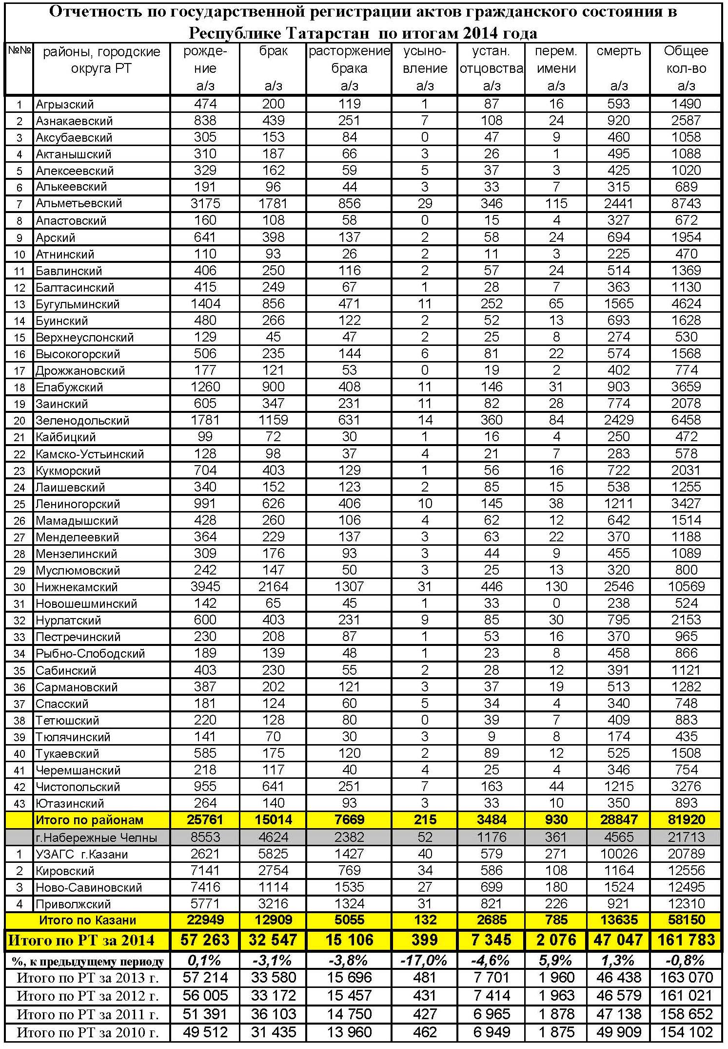
УПРАВЛЕНИЕ ЗАПИСИ АКТОВ ГРАЖДАНСКОГО СОСТОЯНИЯ КАБИНЕТА МИНИСТРОВ РЕСПУБЛИКИ ТАТАРСТАН
25

Slide 25
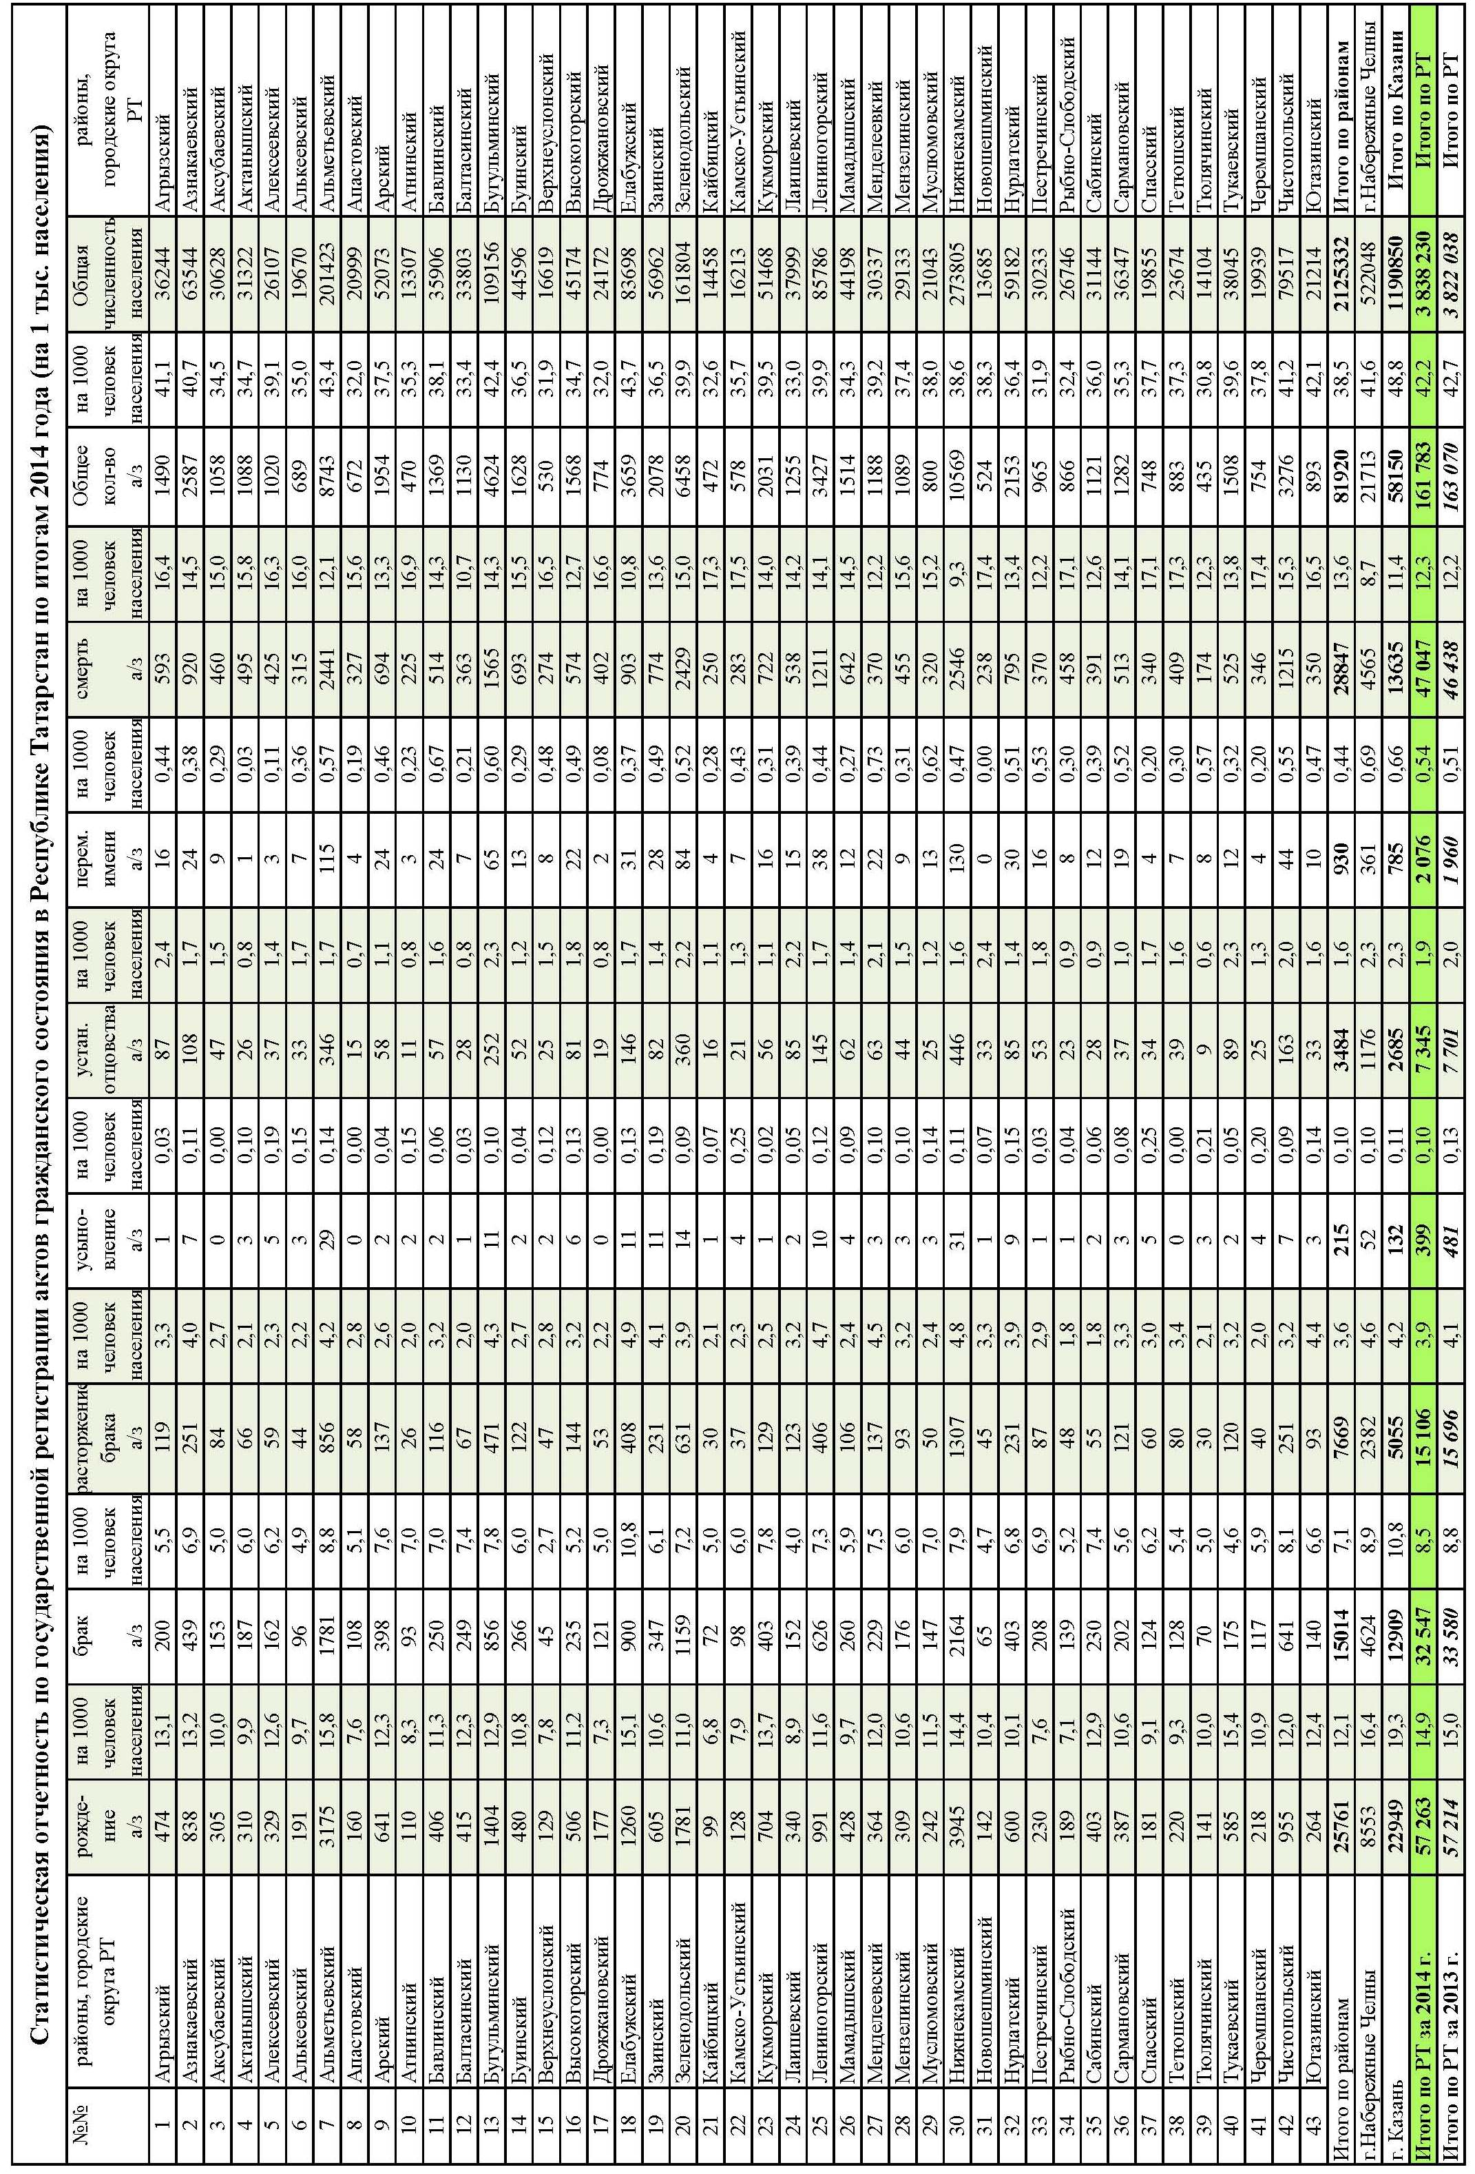
УПРАВЛЕНИЕ ЗАПИСИ АКТОВ ГРАЖДАНСКОГО СОСТОЯНИЯ КАБИНЕТА МИНИСТРОВ РЕСПУБЛИКИ ТАТАРСТАН
26

Slide 26
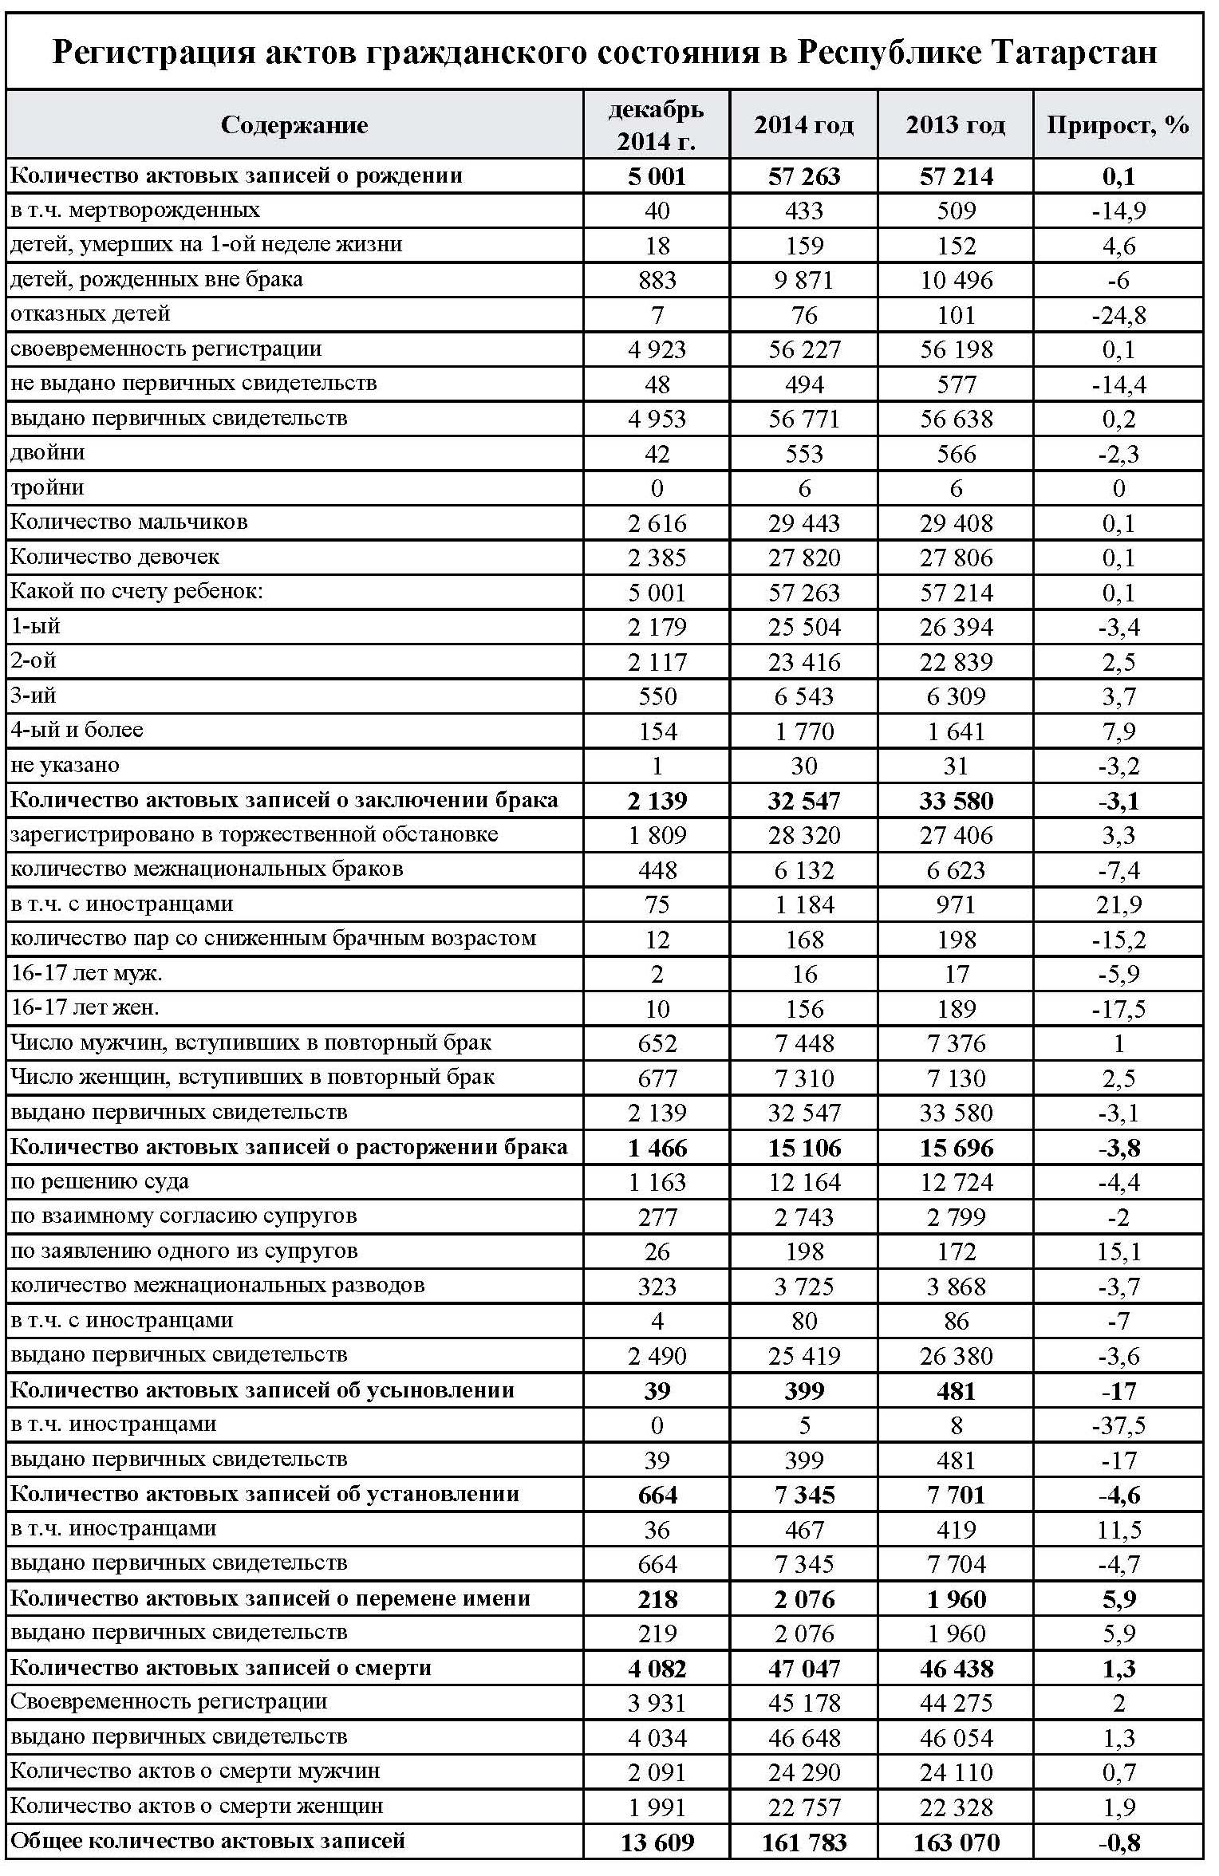
УПРАВЛЕНИЕ ЗАПИСИ АКТОВ ГРАЖДАНСКОГО СОСТОЯНИЯ КАБИНЕТА МИНИСТРОВ РЕСПУБЛИКИ ТАТАРСТАН
28

Slide 27
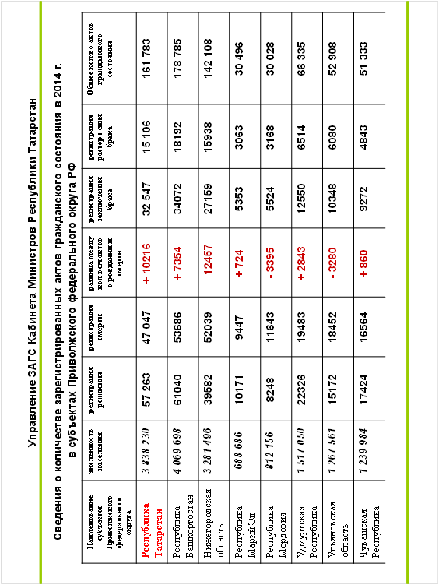
УПРАВЛЕНИЕ ЗАПИСИ АКТОВ ГРАЖДАНСКОГО СОСТОЯНИЯ КАБИНЕТА МИНИСТРОВ РЕСПУБЛИКИ ТАТАРСТАН
27

